Slide 1
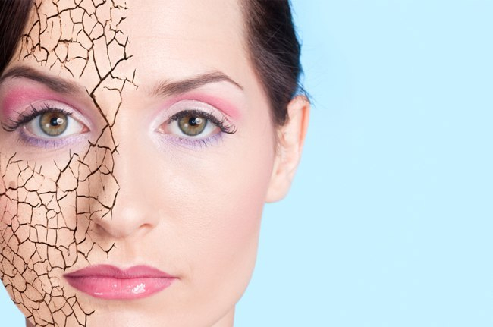
Huidmiddelen
Hoofdstuk 8
Farmacotherapie in de apotheek
Okt 2015

Slide 2
Inhoud - ziektebeelden
Eczeem
Bacteriële huidinfectie
Schimmelinfecties
Psoriasis
Acne
Rosacea
Brandwonden
Luieruitslag
Jeuk
Hypertrichosis
Hirsutisme
Ulcera

Slide 3
Opdracht: huidziekten
Geef aan welke huidziekte je ziet op de plaatjes
Wat zijn de kenmerken
Hoe kun je de huidziekte behandelen

Slide 4
Ziektebeelden

Slide 5
Eczeem
Meest voorkomende chronische huidaandoening
Ontsteking van de huid
Symptomen:
Roodheid, jeuk, droge en schilferende huid, verdikking van de huid, infecties, blaren, pigmentverandering

Slide 6
Eczeem onderverdeling
Meest voorkomend:
Atopisch/constitutioneel eczeem
Contacteczeem
Seborroïsch eczeem

Slide 7
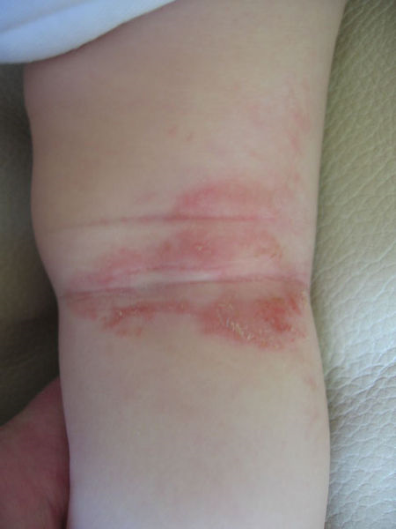
Atopisch/constitutioneel eczeem
Veroorzaakt door allergie
Hangt samen met astma en hooikoorts
Erfelijk bepaald
Plaats op lichaam afhankelijk van leeftijd
Baby’s/peuters → nattend op romp en gezicht (dauwworm)
Later → jeuk in holtes knie en elleboog
Kan verergeren door stress, allergie of droge huid

Slide 8
Behandeling atopisch eczeem
Vette crèmes/zalven
Corticosteroïden lokaal
Tacrolimus → ontstekingsremmend, maar maakt huid niet dunner; kans op irritatie
Soms ook:
Teerpreparaten (liquor carbonis detergens) → zijn kankerverwekkend
Bij bacteriële infectie: antibiotica
Natte verbanden → koelen warme, ontstoken huid af
Bij ernstige jeuk: anti-histaminica

Slide 9
Corticosteroïden lokaal
‘Hormoonzalf’
Ontstekingsremmend en jeukstillend
Niet onbeperkt gebruiken: maakt huid dunner en effectiviteit neemt af (→ intermitterend gebruik)
4 klassen:
1. Hydrocortison
2. Triamcinolon, clobetason
3. Betamethason, desoximethason
4. Clobetasol
Tweemaal daags aanbrengen
Opname kan worden vergroot door salicylzuur of ureum toe te voegen

Slide 10
Bij ernstig eczeem
Prednison
Corticosteroïd, stootkuur
Ciclosporine
Onderdrukt immuunsysteem, kan maar paar maanden gebruikt worden
Bijwerkingen: bloeddrukstijging en nierklachten
UV licht
Eczeem reageert goed op zonlicht

Slide 11
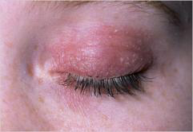
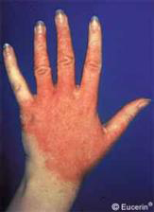
Contacteczeem
Overgevoeligheid voor bepaalde stoffen

Slide 12
Contacteczeem
Overgevoeligheid voor:
Metalen: nikkel (sieraden), chroom (cement)
Conserveermiddelen (cosmetica)
Rubber (handschoenen, ballonnen, laarzen, condooms)
Geurstoffen (cosmetica)
Geneesmiddelen
‘Behandeling’: contact met de stof vermijden

Slide 13
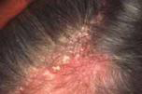
Seborroïsch eczeem
Symptomen: overmatige talgproductie
Behaarde hoofdhuid (roos), wenkbrauwen, naast neus, achter oren
Oorzaak: gist (Pityrosporum)
Behandeling: 1e keus = ketoconazol

Slide 14
Opdracht 2
Wat?
Wanneer?
Hoeveel?

Slide 15
Aantal FTU’s (Finger Tip Unit)

Slide 16
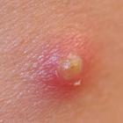
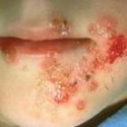
Bacteriële huidinfectie
Steenpuist (furunkel)
Is een ontstoken talgklier
Pijnlijk en besmettelijk
Behandeling:
Salicylzuurzalf 2%
Flucloxacilline oraal
Krentenbaard (impetigo)
Vooral bij kinderen
Zeer besmettelijk
Behandeling:
Fusidinezuur
Flucloxacilline oraal

Slide 17
Schimmelinfecties
Meest voorkomend: zwemmerseczeem
Rode schilferende huid met bultjes/blaasjes en jeuk
Behandeling met antimycotica:
Lokaal miconazol/ketoconazol (imidazolen) of terbinafine → ruim, maar dun smeren → met imidazolen nog een week na verdwijnen doorgaan
Oraal terbinafine of itraconazol → bij ernstige infecties of aangedane nagels

Slide 18
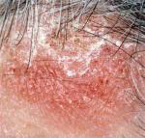
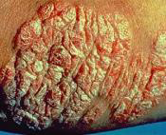
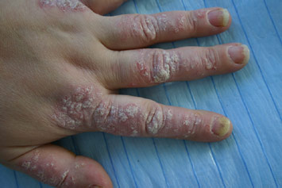
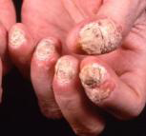
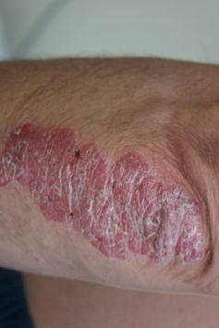
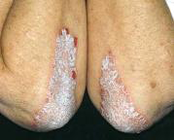
Psoriasis

Slide 19
Psoriasis
Ontstekingsreactie met verhoogde celdeling en verminderde rijping van cellen in de opperhuid → Huid vernieuwt zich in 6 dagen (normaal 26)
Erfelijke component
Chronisch en steeds terugkerend
Symptomen:
Roodheid en schilfering
Lokalisatie: strekzijde elleboog/knie, behaarde hoofdhuid en rug (soms gewrichten en nagels)
Uitlokking door verwonding, infectie, keelontsteking, stress, alcohol en geneesmiddelen
Behandeling meestal door dermatoloog

Slide 20
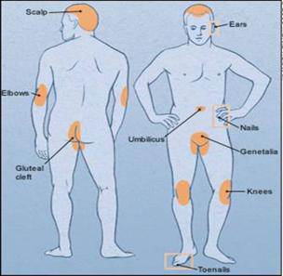
Lokalisatie psoriasis

Slide 21
Behandeling psoriasis: lokaal
Corticosteroïden klasse 3 of 4 (evt. onder occlusie)
Vitamine D3 derivaten (bij schilfering)
Calcitriol en calcipotriol
Remt aanmaak huidcellen, betere ontwikkeling
Ontstekingsremmend
Ditranol
Remt celgroei
Twee sterktes: 0,12% en 1,2%
Irritatie en paarse verkleuring huid en kleding

Slide 22
Behandeling psoriasis: lokaal
Salicylzuur
Maakt huid beter doorlaatbaar en ontschilfert
Niet samen met vitamine D3 derivaten
Lichttherapie: PUVA en UVB
Behaarde hoofdhuid: koolteer en menthol

Slide 23
Behandeling psoriasis: systemisch
Acitrecine
Zorgt voor normale uitgroei huidcellen
Lijkt op vitamine A zuur
Teratogeen!
Ciclosporine
Onderdrukt immuunsysteem
Methotrexaat
Remt celdeling
Teratogeen

Slide 24
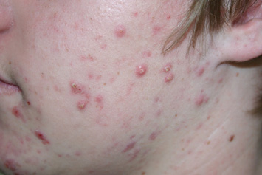
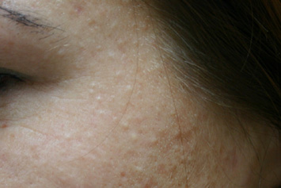
Acne
Vooral bij jongeren 12-25 jaar
Lokalisatie op gezicht, schouders en rug
Oorzaken:
Overmatige talgproductie en huidschilfering verstopt talgklier
Bacterie (P. acnes) veroorzaakt ontsteking
Symptomen: puistjes, rode vlekken, mee-eters

Slide 25
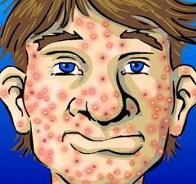
Behandeling acne
Goede hygiëne zeer belangrijk
Benzoylperoxide
Tretinoïne
Verwijdert oude huidcellen
Niet tegelijk met benzoylperoxide
Antibiotica lokaal: clindamycine, erytromycine
Antibiotica oraal: tetracycline, minocycline
Isotretinoïne oraal
Teratogeen!
Orale anticonceptiva (‘de pil’)

Slide 26
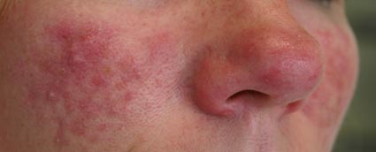
Rosacea
Aanhoudende roodheid in gelaat, waarna later pukkeltjes en infecties optreden
Bij vrouwen in middelbare leeftijd
Behandeling:
Metronidazol crème/gel
Oraal claritromycine/doxycycline
Uit zon blijven, kruiden en hete dranken vermijden

Slide 27
Brandwonden
Ontstaan door plaatselijke, sterke oververhitting van het weefsel
Eerstegraads:
rode huid, warm en de huid kan gezwollen zijn
Tweedegraads:
naast roodheid ook blaren
Derdegraads:
delen van opperhuid zijn verdwenen
de huid ziet er vuilwit, grijs of zwart uit
de huid is vaak ongevoelig bij aanraking, omdat de dieper gelegen gedeelten van de zenuwuiteinden beschadigd zijn

Slide 30
Middelen bij brandwonden
Aangedane lichaamsdeel minimaal 10 minuten met lauwwarm water koelen
Bij intacte huid kan koelzalf worden meegegeven
Bij kapotte huid en bij grote brandwonden verwijzen naar huisarts

Slide 31
Middelen bij brandwonden
Tweedegraads:
geïmpregneerde zalfgazen om beschadiging en infectie te voorkomen;
bijv: paraffine(zalf)gazen met pivodonjood
koelzalf kan ook, om de huid te koelen en het prettiger te doen aan voelen
dreigende infecties of bacteriële infecties behandelen met zilversulfadiazinecrème

Slide 32
Middelen bij brandwonden
Derdegraads brandwonden moeten in het ziekenhuis behandeld worden

Slide 33
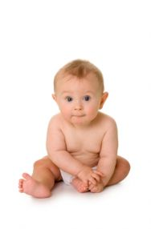
Luieruitslag
Nattende rode huidaandoening van de billetjes
Lichte vorm: irritatie
Ernstige vorm: schimmelinfectie
Behandeling:
Luier vaak verschonen
Goede hygiëne
Zinkolie of zinkzalf
Bevatten zinkoxide
Afdekkend en verkoelend
Dik aanbrengen na iedere luierwisseling
Indien nodig antimycoticum: miconazol of nystatine

Slide 34
Jeuk
Latijn: pruritis
Oorzaken → insectenbeet, waterpokken, diabetes, leveraandoeningen, e.a.
Behandeling:
Mentholgel of lidocaïnementholgel
Menthol verkoelt, lidocaïne is pijnstillend
Strooipoeder met menthol is minder effectief
Menthol niet bij kinderen onder de 2 jaar, kans op ademhalingsstilstand

Slide 35
Hypertrichosis en hirsutisme
Beide: teveel haar bij vrouwen
Hypertrichosis → toegenomen haargroei op plekken waar dit in feite normaal is, zoals op armen en benen
Hirsutisme → toegenomen haargroei op plekken waar vooral mannen duidelijk zichtbare haargroei hebben, zoals snor, baard, borsthaar en haar laag op de buik
Behandeling:
Diane-35 of Androcur (bevatten cyproteronacetaat)
Weghalen haren

Slide 36
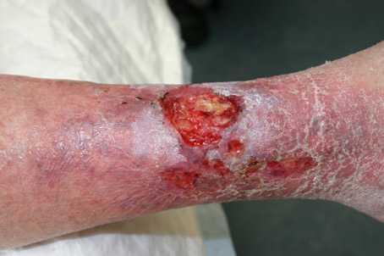
Ulcera
Is een wond die niet wil genezen
Oorzaak → Huid krijgt onvoldoende bloed door de kleine bloedvaatjes. Hierdoor komt er te weinig zuurstof en voeding in de huid en sterft deze af. Op deze plek ontstaat een wond.
Behandeling:
Wondverzorging
Zwachtelen
Preventie (voorkomen) → steunkousen, bewegen, niet te lang staan, goede schoenen, met de benen omhoog

Slide 37
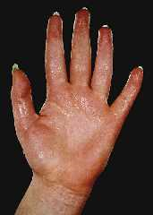
Hyperhidrosis
Is overmatig transpireren
2 vormen:
Gelokaliseerd → op één plek (meest voorkomend)
Gegeneraliseerd → gehele lichaam
Behandeling
Aluminiumchloride (anti-transpirant)
Botox

